Slide 1
文本大数据处理

Slide 2
主要内容
1.自定义词典
2.停用词过滤
3.词性标注
4.文本特征选择

Slide 3
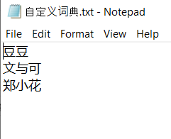
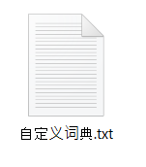
1.自定义词典
jieba.load_userdict(f)
参数说明： f-必须是一个utf-8编码得文本文件，文本内容中包含“词语 词频 词性”，词频和词性可以忽略

Slide 4
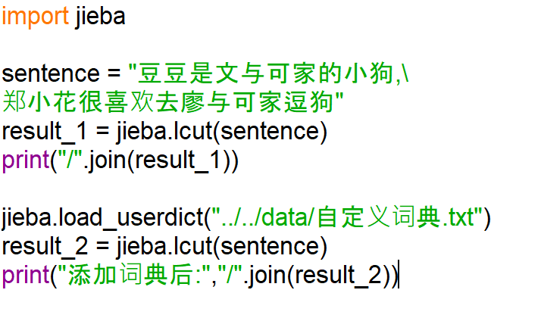
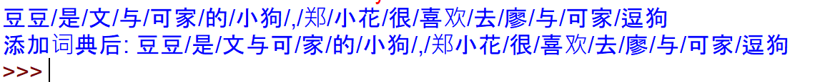
1.自定义词典
例：
运行效果:

Slide 5
2.停用词过滤
停用词 文档中一个词出现过于频繁，而对文档的区分是没有意义的，这样的词称之为停用词。例如英文中“a\an\the\or...”等，中文里“的\地\得...”等。
停用词过滤方法
基于统计的，统计每个词项在文档集中出现的文档数，如果超过总数量的某个百分比（如80%），就将这个词项作为停用词过滤；
建立一个停用词列表，这个列表包含所有的停用词，如“哈工大停用词词库”、“四川大学机器学习智能实验室停用词库”、百度停用词表“等等各种停用词表。

Slide 6
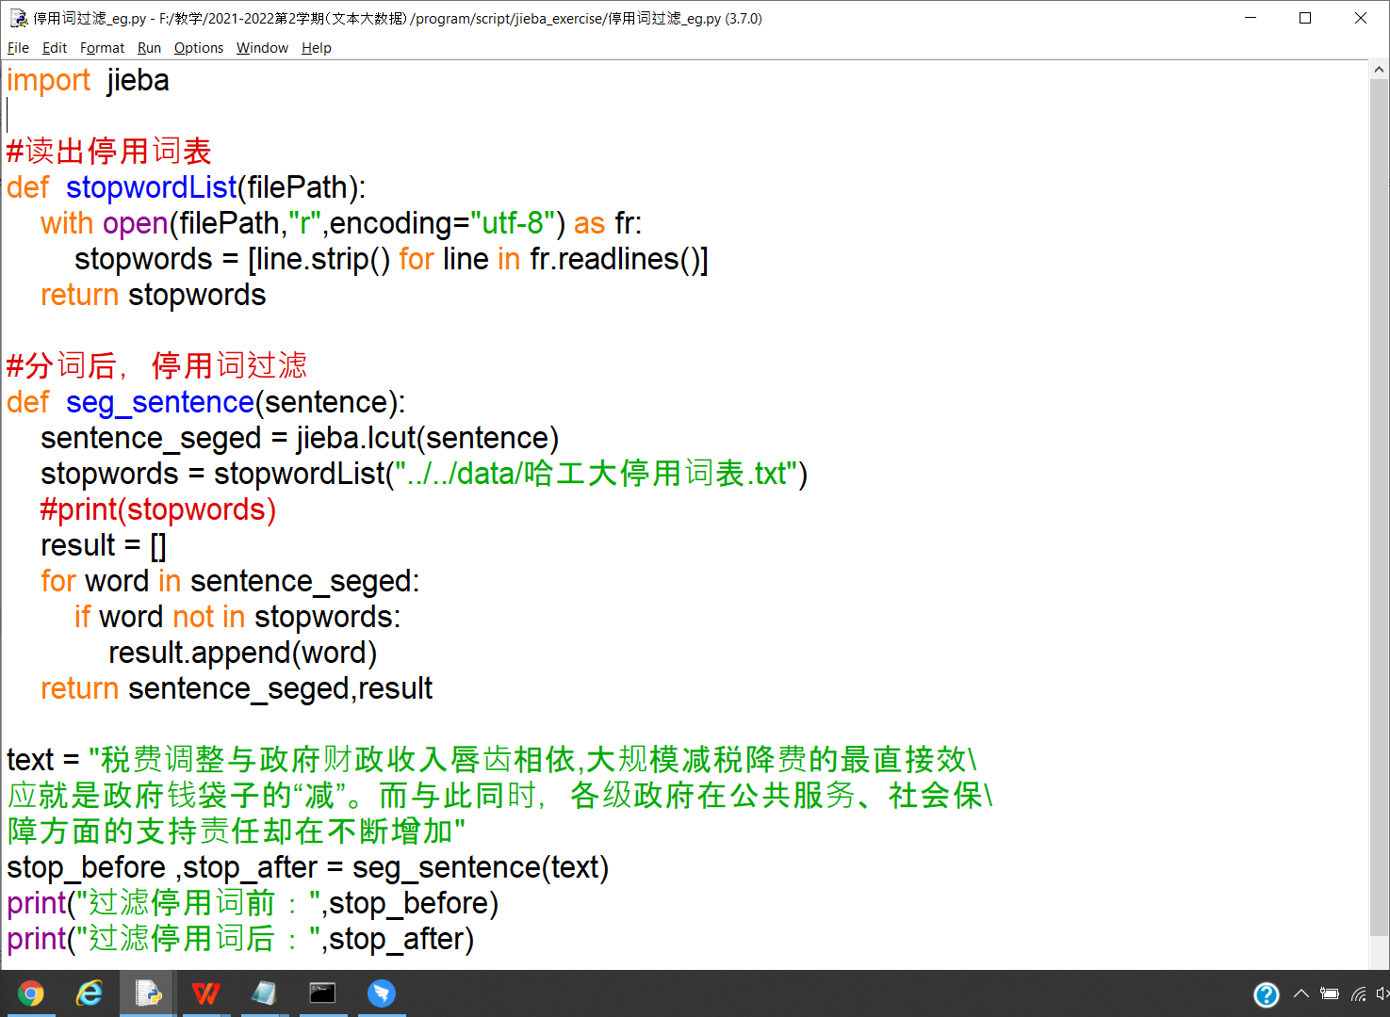
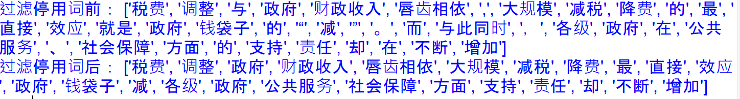
2.停用词过滤
例：

Slide 7
作业（一）
将《红楼梦》全文进行停用词过滤，应用停用词表

Slide 8
3.词性标注
词性标注是指为分词结果中的每个单词标注一个正确的词性，即确定每个词是名词、动词、形容词或其他词性的过程。
在汉语中，词性标注比较简单，因为汉语词汇词性多变的情况比较少见，大多词语只有一个词性，或者出现频次最高的词性远远高于第二位的词性。

Slide 9
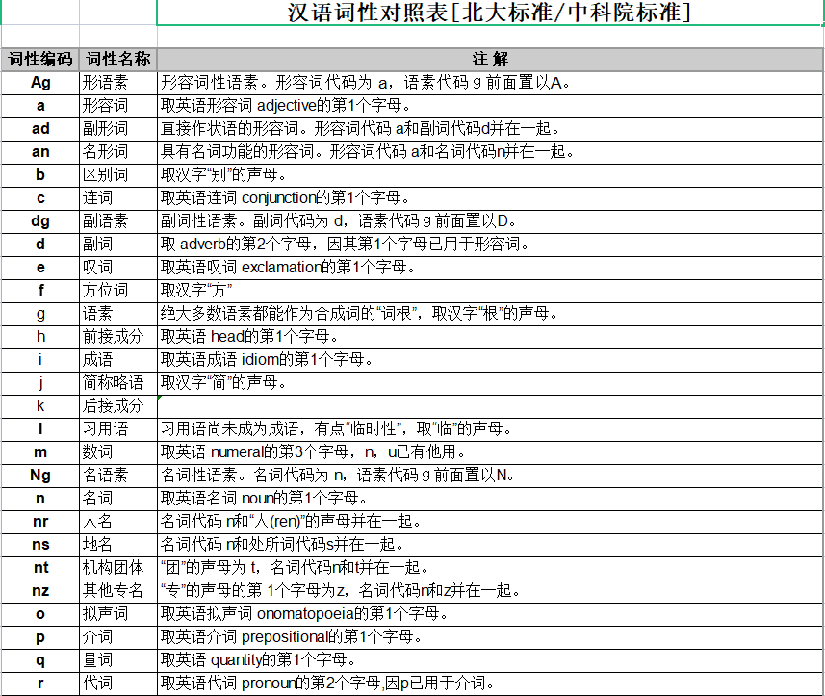
3.词性标注

Slide 10
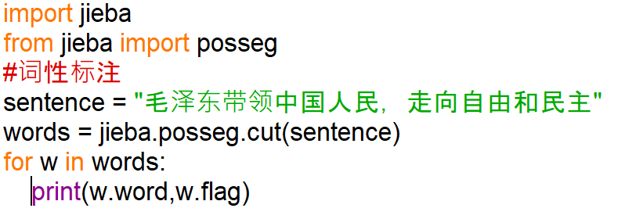
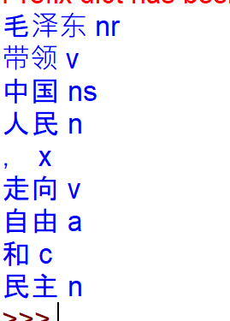
jieba中的词性标注
jieba分词中提供了词性标注功能，可以标注分词后每个词的词性，词性标注集采用北大计算所词性标注集。
运行结果：

Slide 11
4.文本特征词选择
常用的文本特征词选择方法
基本过程是：
（1）初始情况下，初始文本词汇集包含所有原始文本词汇。
（2）计算文本词汇集中每个文本词汇的评估函数值。
（3）按文本词汇评估函数值的大小排序文本词汇。
（4）选取前k个文本词汇（k是所要选取的文本特征词数）作为文本特征词子集。目前，对于选择多少个文本特征词（也即k的取值问题）还没有很好的方法确定。如果k初始值设置太高就会选择较多的文本特征词，其冗余度也较高，从而降低文本挖掘的质量；如果k值设置过低，则许多与文本内容高度相关的文本特征词就会被过滤掉，也会影响文本挖掘的质量。一般做法是先给定个初始值，然后根据实验测试和统计结果调整k值。
（5）根据选取的文本特征词子集，进行文本向量维数压缩，简化文本向量的表示。

Slide 12
文本特征词选择
TF-IDF权值
信息增益
独立评估方法
交叉熵
互信息
词频法
文档频法
统计量
优化的文档频法
文档特征词区分度
类集中度
位置重要性
综合评估方法
同义词度量
同义词权值
综合文本特征词选择具体算法

Slide 13
文本特征词选择
独立评估方法
独立评估方法主要是构造一个文本特征词评价函数，文本词汇集中的每个文本词汇进行独立评估，让每个文本词汇都获得一个权值，然后按权值大小排序，根据权阈值或预定的文本特征词数目选取最佳文本特征词子集。
TF-IDF权值
TF-IDF（Term Frequency-Inverse Document Frequency）是一种统计方法，用以评估文本特征词对于某文档或某文档集的重要程度。
主要思想是：如果某个文本特征词在某文档中出现的频率高，并且在其他文章中很少出现，则认为此词或者短语具有很好的类别区分能力，适合用来分类。具体说来，在TF-IDF中，TF表示文本特征词w在文档Di中出现的频率。IDF表示如果包含文本特征词w的文档越少，则说明w具有很好的类别区分能力。

Slide 14
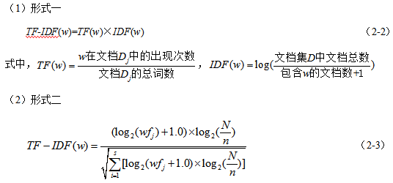
文本特征词选择---TF-IDF
TF-IDF常用的两种形式：
wf_{i}表示文本特征词w在文档Dj中的词频，N表示文档集D中总的文档数，n表示文档集中包含文本特征词w的文本数，s表示在文档Dj中特征词的个数。

Slide 15
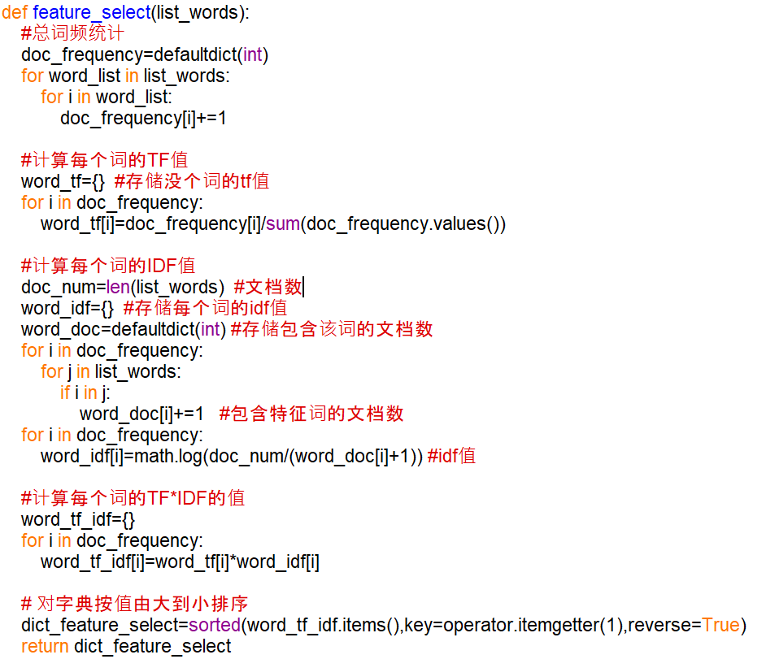
文本特征词选择---TF-IDF

Slide 16
jieba中关键词提取
jieba.analyse.extract_tags(text, topK = n,
withWeight = True, allowPOS = ())
参数说明：
text :为待提取的文本； topK:返回几个 TF/IDF 权重最大的关键词，默认值为20； withWeight:是否一并返回关键词权重值，默认值为False； allowPOS:仅包括指定词性的词，默认值为空，即不进行筛选。

Slide 17
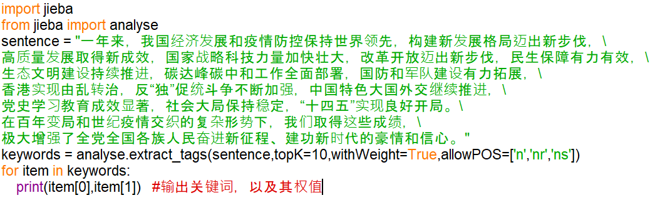
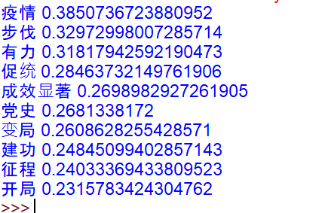
jieba中关键词提取
运行结果：

Slide 18
作业（二）
应用jieba，提取《红楼梦》全文中的前20个关键词,并输出其权值

Slide 19
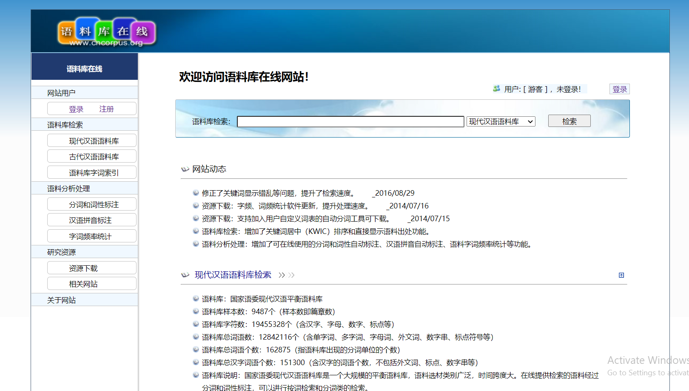
语料库
国家语委现代汉语语料库 http://corpus.zhonghuayuwen.org/

Slide 20
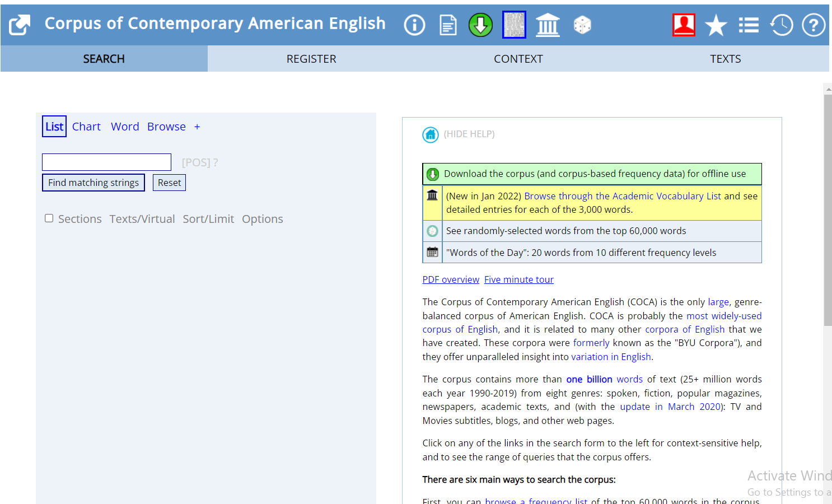
语料库
美国当代英语语料库 （Corpus of Contemporary American English，简称COCA） https://www.english-corpora.org/coca/

